Slide 1
ion-Datetime
Funcionalidade - Os horários de dados apresentam uma interface seletora na parte inferior de uma página, tornando mais fácil para os usuários selecionar datas e horas. O seletor exibe colunas roláveis ​​que podem ser usadas para selecionar individualmente anos, meses, dias, horas e valores de minuto. Datetimes são semelhantes aos elementos nativos do tipo , no entanto, o componente Datetime do Ionic torna fácil exibir a data e hora em um formato preferido e gerenciar os valores datetime.inputelementos do tipo datetime-local, no entanto, o componente Datetime do Ionic torna mais fácil exibir a data e hora em um formato preferido e gerenciar os valores de data e hora.

Slide 2
ion-Datetime
Exibir e selecionar formatos
O componente datetime exibe os valores em dois lugares: no <ion-datetime>componente e na interface do seletor que é apresentada na parte inferior da tela. O gráfico a seguir lista todos os formatos que podem ser usados.

Slide 3
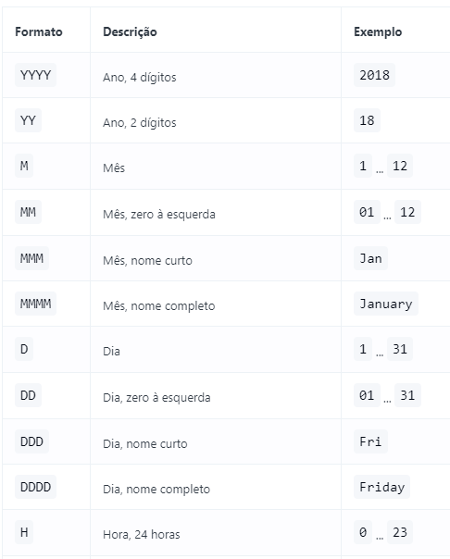
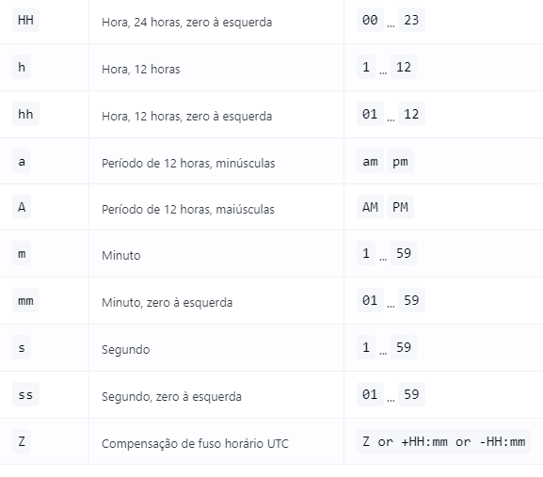
Exemplos de Formatos

Slide 4
Formatos de Apresentação
Formato de apresentação
A displayFormatpropriedade especifica como o valor de uma data e hora deve ser impresso, como texto formatado, dentro do componente data e hora.
Alguns exemplos são fornecidos no gráfico abaixo. Os formatos mencionados acima podem ser passados ​​para o formato de exibição em qualquer combinação.

Slide 5
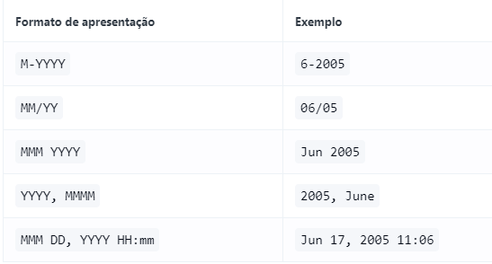
Exemplo de Formato Apresentação

Slide 6
Observação
Importante : ion-datetimeexibirá por padrão os valores relativos ao fuso horário do usuário. Dado um valor de 09:00:00+01:00, o componente datetime o exibirá como 04:00:00-04:00para usuários em um -04:00deslocamento de fuso horário. Para alterar a exibição para usar um fuso horário diferente, use a propriedade displayTimezone descrita abaixo.

Slide 7
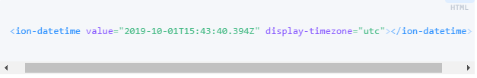
Exibir fuso horário:
A displayTimezonepropriedade permite que você altere o comportamento padrão de exibição de valores relativos ao fuso horário local do usuário. Além de "UTC", os valores de fuso horário válidos são determinados pelo navegador e, na maioria dos casos, seguem os nomes dos fusos horários do banco de dados de fuso horário da IANA , como "Ásia / Xangai", "Ásia / Kolkata", "América / New York " No exemplo a seguir:

Slide 8
Datetimes mínimos e máximos
As datas são infinitas em qualquer direção, portanto, para a seleção de um usuário, deve haver pelo menos alguma forma de restringir as datas que podem ser selecionadas. Por padrão, a data máxima é até o final do ano atual e a data mínima é desde o início do ano que foi há 100 anos.
Para personalizar os valores de data e hora mínimo e máximo, as propriedades do componente mine maxpodem ser fornecidas, o que pode fazer mais sentido para o caso de uso do aplicativo, em vez do padrão dos últimos 100 anos. Seguindo o mesmo formato IS0 8601 listado na tabela acima, cada componente pode restringir quais datas podem ser selecionadas pelo usuário. Ao passar 2016para a minpropriedade e 2020-10-31para a maxpropriedade, a data e hora restringirá a seleção da data entre o início de 2016 e 31 de outubro de 2020.

Slide 9
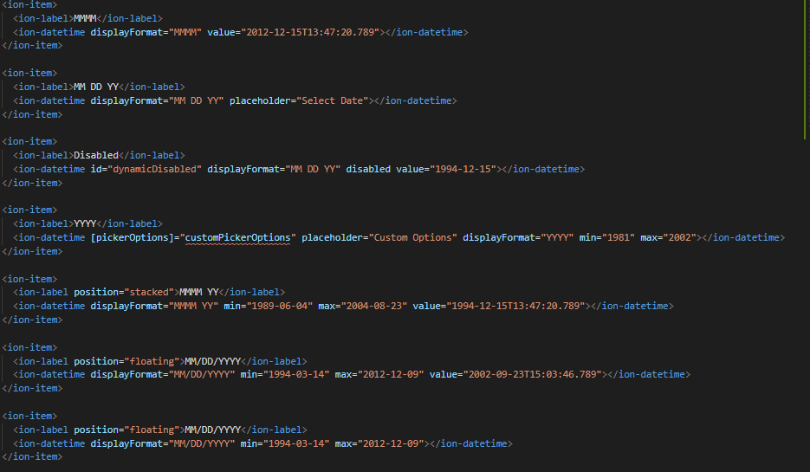
Exemplos de Códigos

Slide 10
Fontes
https://ionicframework.com/docs/api/datetime

